Slide 1
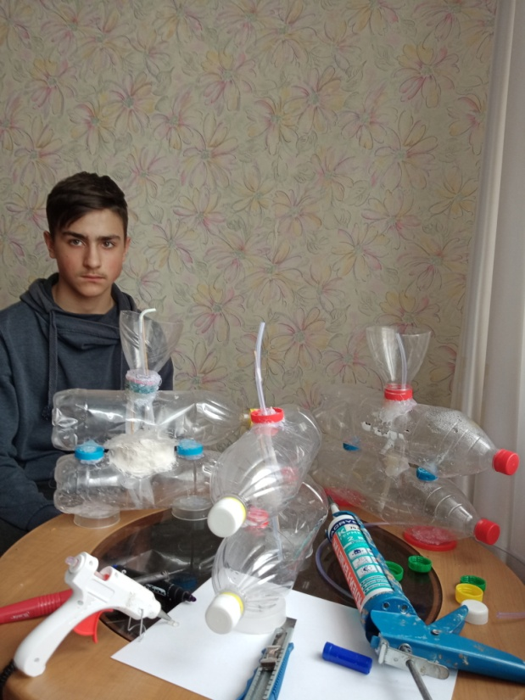
Функціонування
фонтану Герона
Роботу виконав Якимець Владислав Володимирович, учень 7 класу КЗ «Ліцей інформаційних технологій» Кам’янської міської ради, Дніпропетровське територіальне відділення МАНУ
Науковий керівник проекту :
Шипіленко Наталія Юріївна,
вчитель фізики КЗ «Ліцей інформаційних технологій» КМР

Slide 2
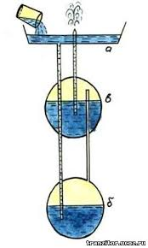
ФОНТАН ГЕРОНА
Мета дослідження:
1) вивчити принцип роботи фонтану Герона;
2) дослідити принципи гідростатики та аростатики;
3) дослідним шляхом довести доцільність використання фонтану в якості зволожувача повітря;
4) виявити, чи можна створити фонтан Герона в побутових умовах.
Завдання:
1) Вивчити теоритичні матеріали про винахід та роботу фонтану Герона;
2) Виготовити власний фонтан Герона з пластикових пляшок і трубок;
3) Провести вимірювання вологості повітря під час роботи фонтану Герона;
4) Визначити практичне використання в побуті.
Об’єкт дослідження: фонтан Герона, виготовленний власноруч.
Методи вивчення:
1) вивчення літературних джерел;
2) конструювання фонтану;
3) спостереження.

Slide 3
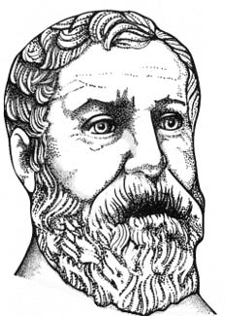
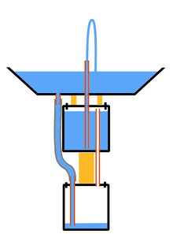
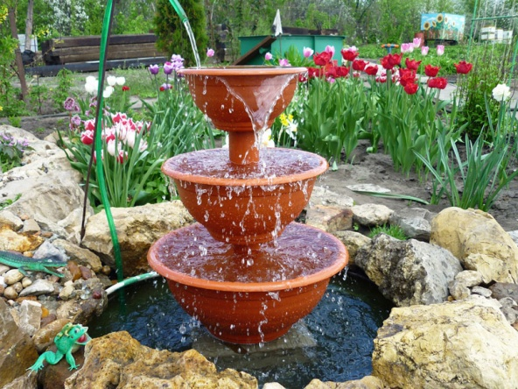
ІСТОРІЯ ВИНАХОДУ ФОНТАНУ ГЕРОНА
Фонтан Герона — винайдений давньогрецьким математиком
та механіком Героном Олександрійським за 200 років до н. е
Цей прибор є одним із зразків давніх знань в області гідростатики та аеростатики.
У стародавніх Арабських рукописах
розповідається про цей дивовижний витвір
як про красиву диво-чашу в храмі, з якої бив
фонтан, і в якому ніде не було видно
ніяких підвідних труб, а всередині –
механізмів.
Розвитку фонтанів сприяв винахід давньогрецькими механіками
закону сполучених посудин, використовуючи який,
патриції влаштовували фонтани у дворах своїх будинків.
Надалі фонтани еволюціонували від джерела питної води і прохолоди
до декоративного прикрашання величних архітектурних ансамблів

Slide 4
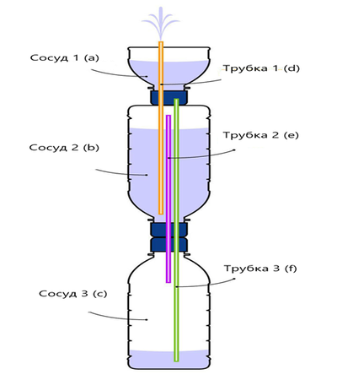
ПРИНЦИПИ РОБОТИ ФОНТАНА ГЕРОНА
В основу функціонування фонтану Герона покладено принцип гідропневматики:
1) фонтан складається з трьох ємкостей;
2) роботу з виштовхування води вгору струменем виробляє повітря і сама рідина;
3) на роботу приладу впливає закон гравітації,
завдяки якому в системі фонтану створюється необхідний тиск.
БУДОВА ФОНТАНУ
Фонтан Герона починається з чаші. Вона являє собою миску,
наповнену водою, з якої виходить тонка трубка, спрямована
в нижню ємність. Саме по ній вода починає свій рух.
Ця ємність порожня. В ній накопичується вода,
яка, піднімаючись вгору, створює тиск повітря,
що піднімається по тонкій трубці,і потрапляє у верхню ємність,
наповнену водою. Звідси повітря виштовхує воду,
яка рухається по трубці в чашу з водою і створює струмінь,
що видно над поверхнею рідини.
Фонтан Герона може працювати дуже довго, але ємності доводиться міняти місцями,
тому що нижня поступово наповнюється водою, а верхня - повітрям, а отже, перестає створюватися потрібний тиск

Slide 5
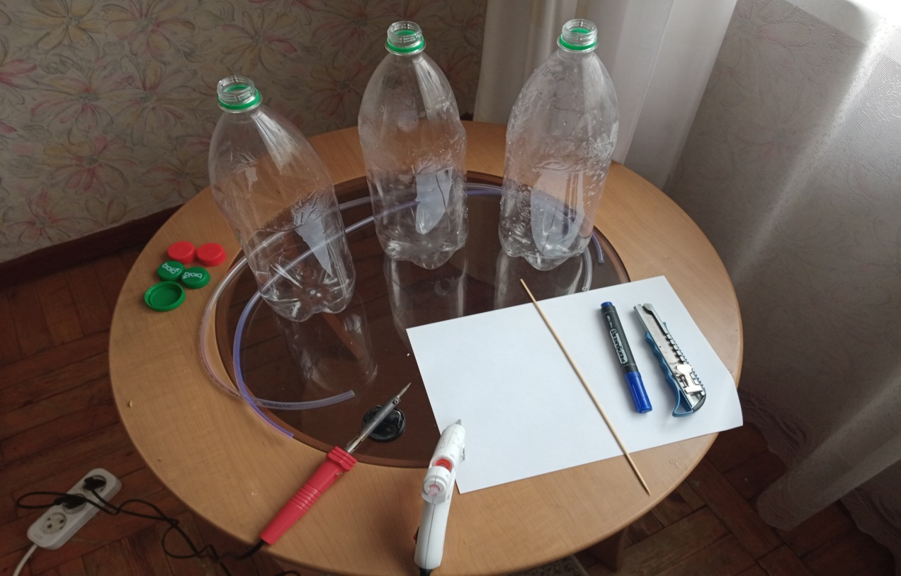
ВИГОТОВЛЕННЯ ФОНТАНА ГЕРОНА
МАТЕРІАЛИ: пластикова пляшка (2 л) і одна пляшка від соку із широкою кришкою;
соломинки для коктейлю; бамбукові палички (3шт);
кришки від пластикових пляшок (5шт)
ОБЛАДНАННЯ: ніж, ножиці, маркер, паяльник, клейовий пістолет (або будь-який інший водостійкий клей).

Slide 6
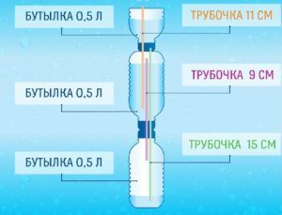
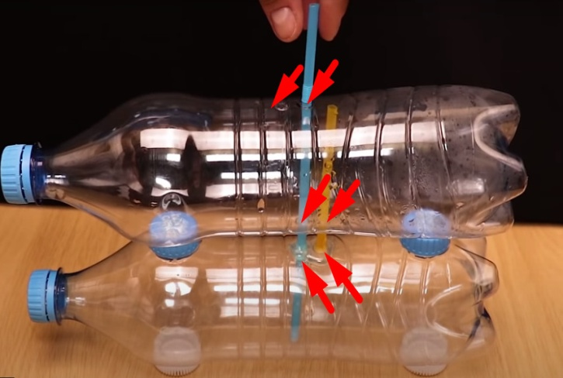
ВИГОТОВЛЕННЯ ФОНТАНА В ПОБУТОВИХ УМОВАХ
1) Силіконовою трубкою з’єднаємо дно чащі з нижньою пляшкою.
2) Силіконовою трубкою з’єднаємо нижню пляшку із середньою.
3) З’єднаємо середню пляшку із чашою силіконовою трубкою (для цього потрібно в усіх ємкостях зробити по два отвори).
4) Для більшої стійкості приклеюємо кришки з-під пляшок.
5) Для герметичності заклеюємо всі щілини та отвори.
6) Проведемо тестування фонтану, заливши воду.

Slide 7
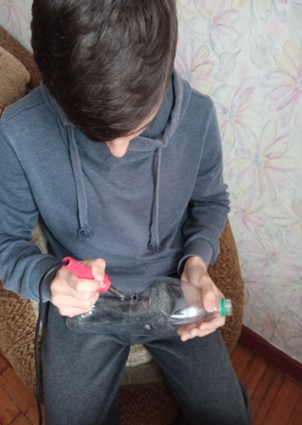
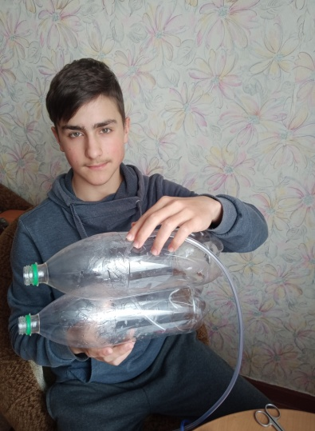
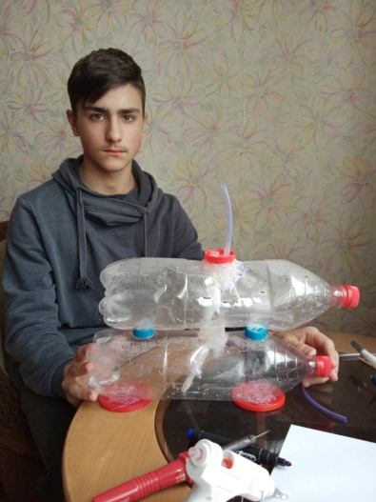
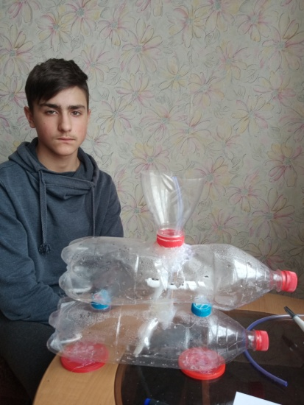
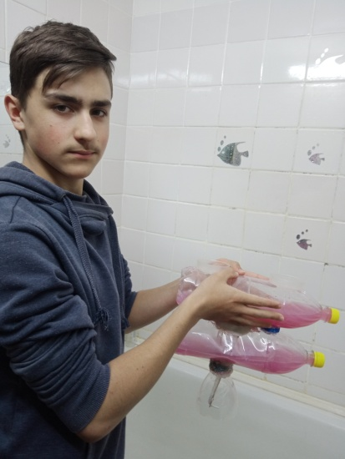
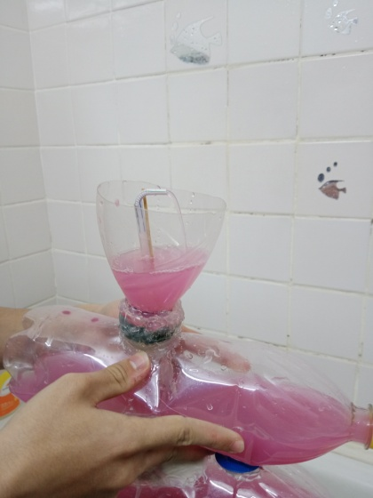
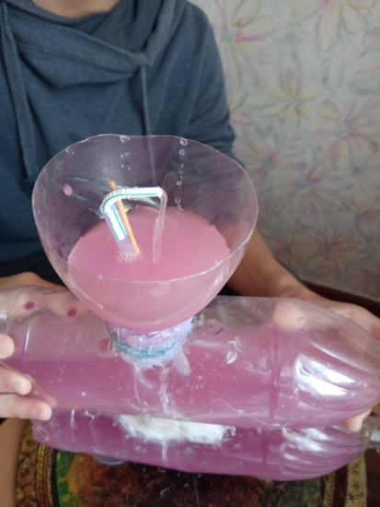
ТЕХНОЛОГІЧНИЙ ПРОЦЕС ВИГОТОВЛЕННЯ ОБ’ЄКТА ПРОЄКТНОЇ ДІЯЛЬНОСТІ

Slide 8
ТАБЛИЦЯ ВИМІРЮВАННЯ ВОЛОГОСТІ ПОВІТРЯ
День | Без фонтану |  |  |  | З фонтаном
 | tc | tB | ∆t | Ф% | tc | tB | ∆t | Ф%
1 | 18 | 9 | 9 | 27 | 17 | 11 | 6 | 47
2 | 20 | 12 | 8 | 37 | 15 | 10 | 5 | 52
3 | 19 | 10 | 9 | 29 | 16 | 11 | 5 | 54
4 | 22 | 14 | 8 | 40 | 16 | 10 | 6 | 46
5 | 21 | 13 | 8 | 39 | 12 | 7 | 5 | 48
6 | 19 | 10 | 9 | 29 | 14 | 9 | 5 | 51
7 | 13 | 6 | 7 | 31 | 17 | 12 | 5 | 55
Середнє значення вологості | 33 |  |  |  | 50
Вологість в кімнаті збільшилася в середньому на 5% . Цей факт свідчить про те, що завдяки роботі фонтану можна впливати на покращення стану повітря у жилому приміщенні, яке, в свою чергу позитивно впливає на самопочуття людини та домашніх рослин.

Slide 9
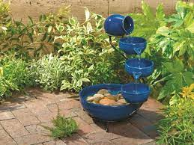
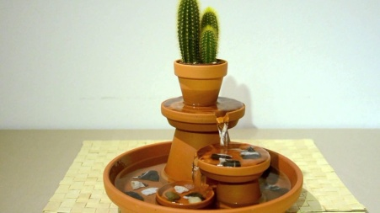
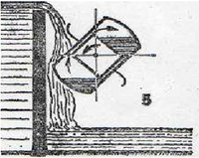
ЗАСТОСУВАННЯ ФОНТАНА ГЕРОНА
1) Фонтан Герона може застосовуватися
в якості декоративної прикраси у зимовому саду,
в оренжереях, на дачних ділянках, у парках.
(фонтан у зимовому саду)
2) Фонтан Герона можна використовувати як зволожувач повітря.
(декоративний зволожувач повітря)
3) Використовуючи принцип фонтану Герона, можна створювати
високопродуктивні насосні установки неперервної дії,
які зможуть піднімати воду на висоту кількох метрів,
не витрачаючи при цьому ні грама вугіля або бензину,
ні ватта електричної енергії.
(насосна установка)

Slide 10
ВИСНОВКИ
1) Дія фонтана Герона заснована на принципі сполучених ємкостей.
2) Фонтан Герона дуже легко виготовити в побутових умовах при забезпеченні герметизації стиків.
3) При використанні фонтана Герона в якості зволожувача повітря вологість в кімнаті в опалювальний сезон збільшується в середньому на 5% , що поліпшує самопочуття людини та екологічний стан приміщення, створює сприятливі умови для рослин.
4) Використання фонтана Герона в якості декоративної прикраси парків, садів, дачних ділянок позитивно впливає на естетичне задоволення людини і створює затишок.

Slide 11
ВИКОРИСТАНІ ДЖЕРЕЛА ІНФОРМАЦІЇ
1) Wikipedia
2) Фонтан Герона. Wiki ТНТУ 3.0. Тернопільський університет імені Івана Пулюля. 25.12.2013 р.
3) Енциклопедичний словник юного фізика. “Упоряд. В.А.Чуянов – 2-ге М.: Педагогіка, 1991 рік – 336с.”
4) ”Всеосвіта” – національна освітня платформа.
5) ” На урок” – український онлайн-портал.
6) Гальперштейн Л. Весела фізика: навчальний посібник / Л. Гальперштейн, 1993. – 255с.

